Slide 1
社会心理风险
H3SE 入职培训
TCG 2.5b 模块

Slide 2
本模块的目标
在本模块结束时，您会：
知道采取什么行为可以避免/预防社会心理风险。

Slide 3
具体情境
一天早上，亨利到公司后发现一位同事非常疲惫，正在电脑前哭。
西蒙娜的一位同事几周以来和团队开会时极具攻击性，而平时这位同事能保持冷静，常提出建设性的意见。
一位新进的年轻职员似乎表现出非常明显的焦虑状态。第三周，他抱怨自己的工作非常繁重，无法完成......
这些情境有哪些共同点？

Slide 4
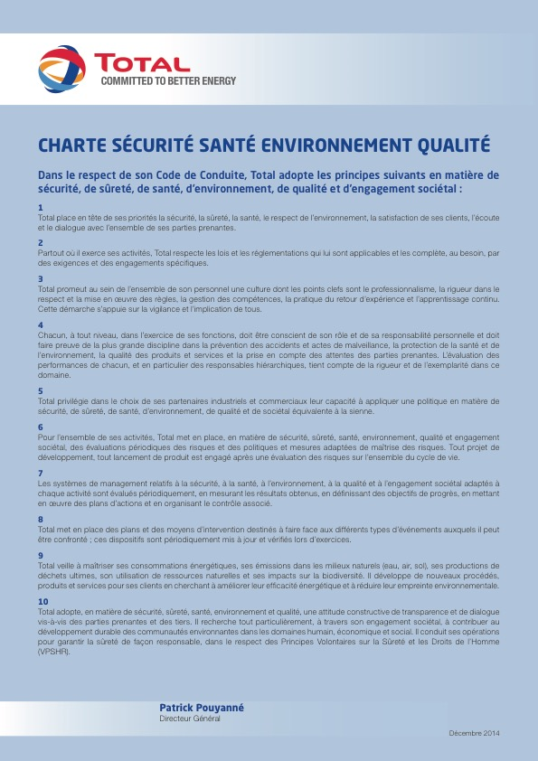
道达尔集团的一项重要课题
2016 年 1 月 20 日关于社会心理风险预防的协定，旨在改善工作和生活条件（法国）。
“共同预防社会心理风险”培训
内网上查询。

Slide 5
社会心理风险

Slide 6
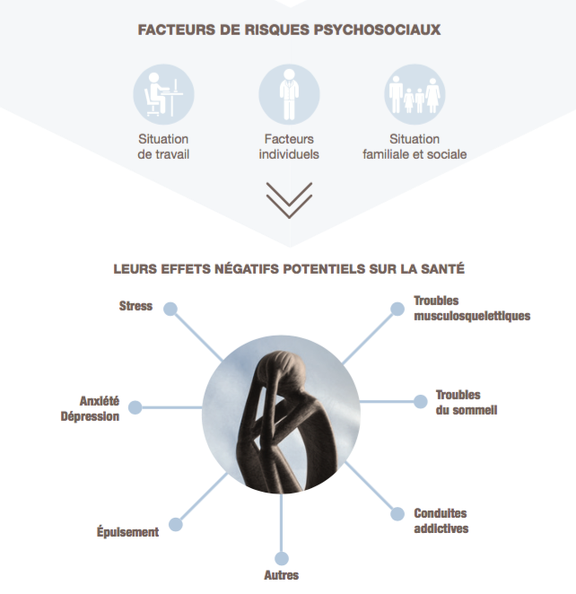
社会心理风险因素

Slide 7
作为同事，应采取的正确行为
正确表现：
提醒：
如有需要，请加以引导：

Slide 8
作为同事，应采取的正确行为
正确表现：
关注同事的任何变化：与通常行为相比，令人讶异并且持续时间较长的行为。
真诚地关心：倾听、尊重等
提醒：
向您的直接主管或人力资源主管报告。
如有必要，由对社会心理风险非常敏感和擅长的专业人员对其进行引导：
您的部门领导
人力资源
（职业）医师、社工
员工代表

Slide 9
具体情境
一天早上，亨利到公司后发现一位同事非常疲惫，正在电脑前哭。
西蒙娜的一位同事几周以来和团队开会时极具攻击性，而平时这位同事能保持冷静，常提出建设性的意见。
一位新进的年轻职员似乎表现出非常明显的焦虑状态。第三周，他抱怨自己的工作非常繁重，无法完成......
应采取什么行为？

